Slide 1


ROBOTKIRURGISK UDDANNELSESCENTER
v. Aalborg Universitetshospital
Johan Poulsen
Overlæge, Urologisk Afdeling, Aalborg Universitetshospital
Consultant, Department of Urology, King’s College Hospital, London
Medlem af Laparoskopiudvalget ved Dansk Urologisk Selskab
Medlem af Nordisk Laparoskopiudvalg
Lægefaglig leder af Robotkirurgisk Træningscenter/MIUC, Videreuddannelsesregion Nord

Slide 2
HISTORIE
2001 > laparoskopikurser igangsættes
2005 > MIUC etableres
2011 > da Vinci S-robot i dyrestalden
2019 > da Vinci Xi-robot i dyrestalden

Slide 3
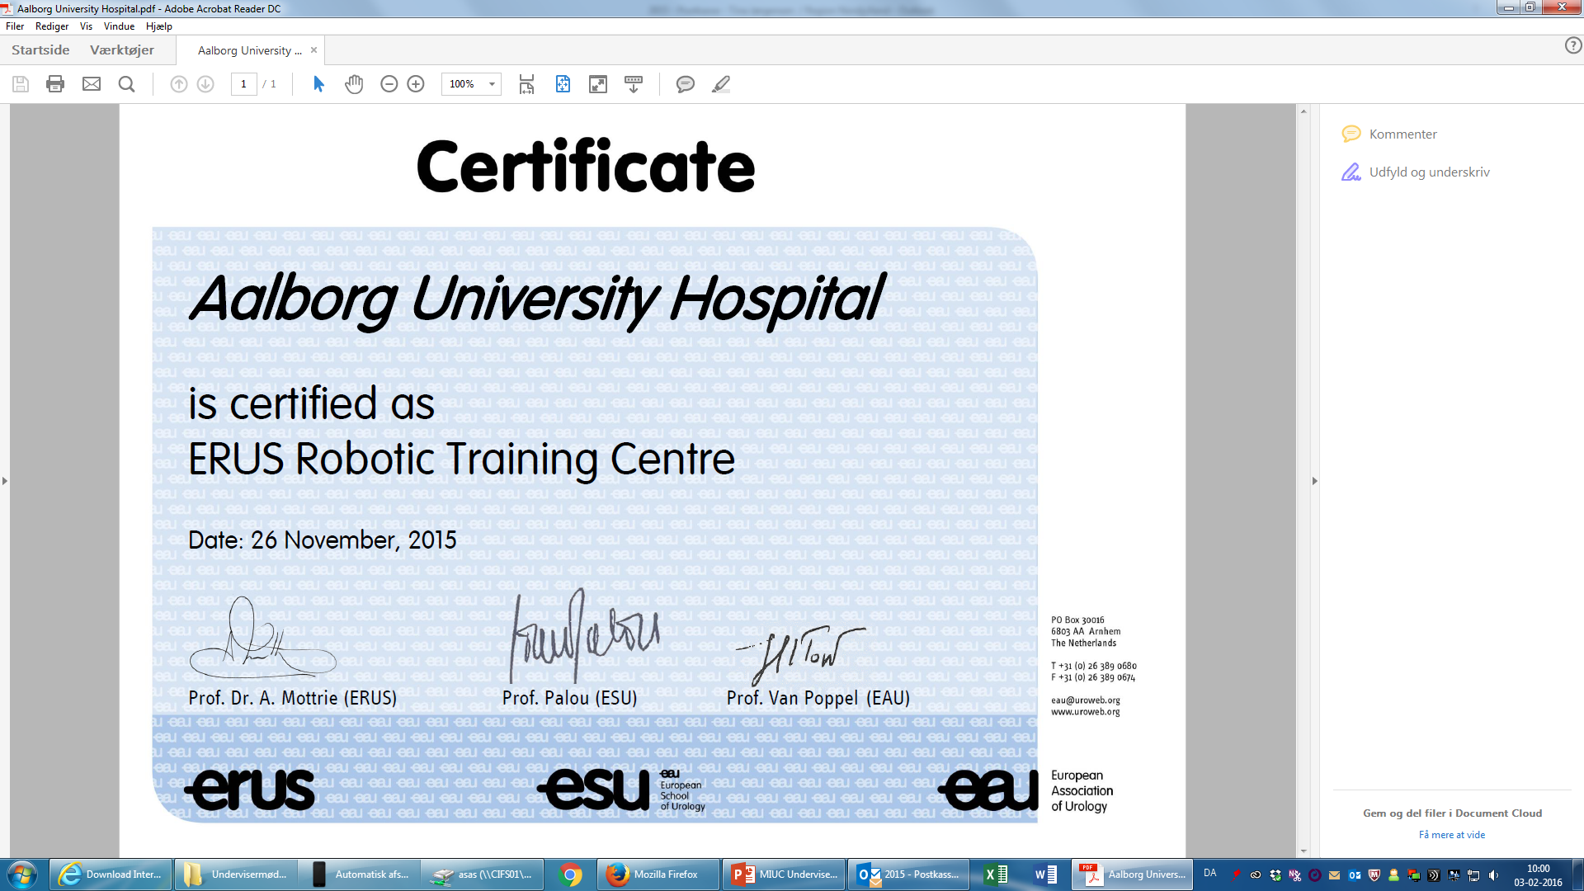
HISTORIE

Slide 4
ROBOTKURSER
> Dry lab.
> Wet lab.
I alt ca. 28 kurser årligt

Slide 5
DRY LAB.-ROBOTKURSER
> Simbionix-simulator
> Da Vinci Xi-simulator
> Black box-kurser, S og Xi

Slide 6
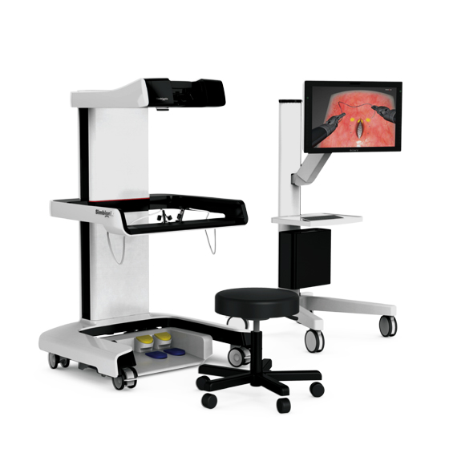
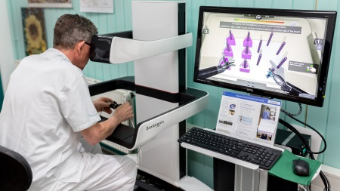
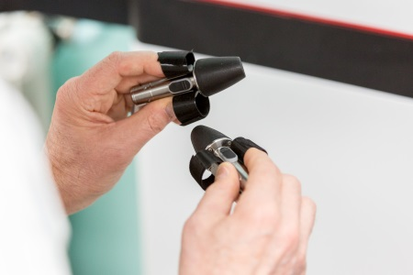
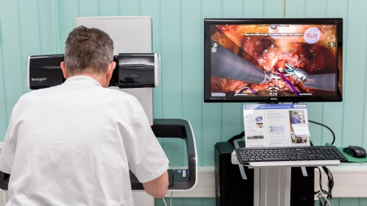
SIMBIONIX-SIMULATOR

Slide 7
WET LAB.-ROBOTKURSER
> Kurser for læger
> Kurser for sygeplejersker
> Kurser for operationsteams

Slide 8
KURSUSTYPER
> Teamtræningskurser
> Kurser for konsolkirurg
> Kurser for operationssygeplejersker
> Kurser for Registered Nurse First Assistant (RNFA)

Slide 9
SPECIALER
> Urologi
> Kirurgi
> Gynækologi
> ØNH
> Plastik-/mikrokirurgi

Slide 10
FACILITETER
Biomedicinsk Forskningslaboratorium (dyrestalden, sygehus nord) >
dry lab.
black box
wet lab. (bedøvede grise)

Slide 11
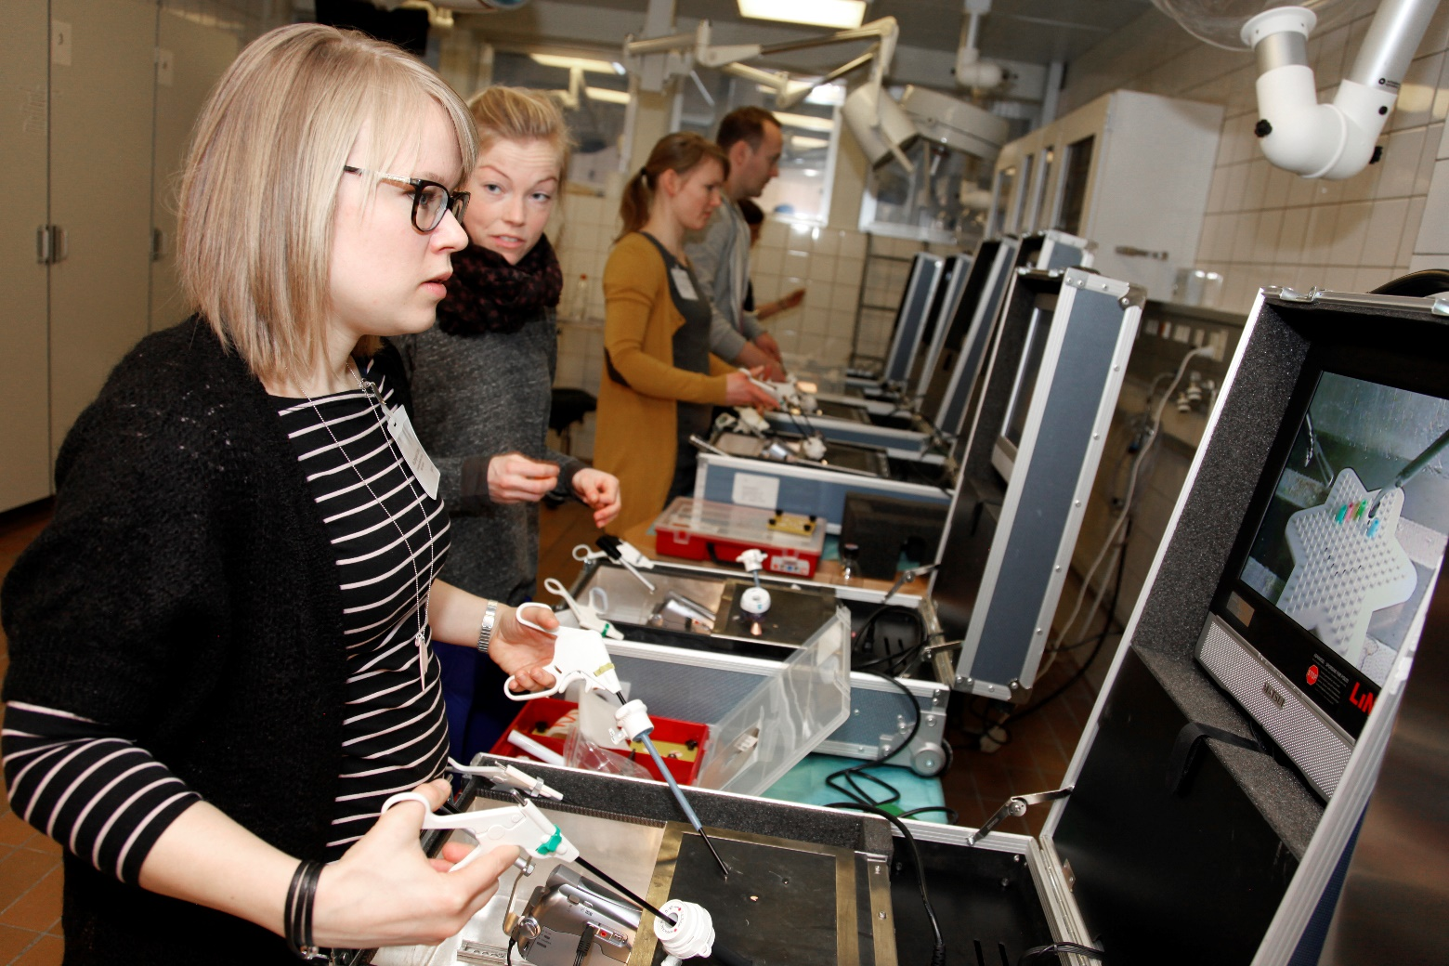
BLACK BOX

Slide 12
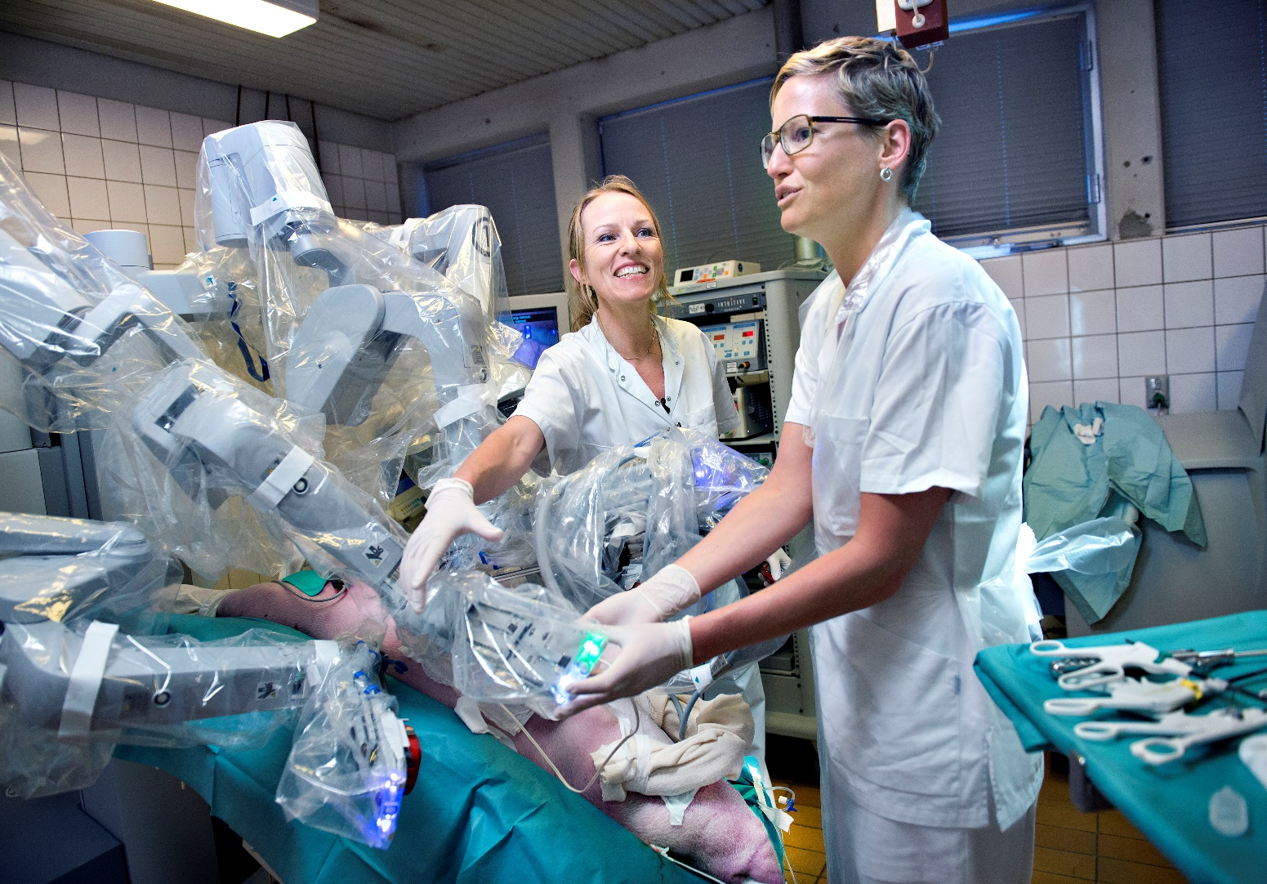
WET LAB.

Slide 13
ØVESCENARIER
> Kendskab til robotten
> Portsætning
> Docking
> Forskellige specialespecifikke indgreb
> Dyrekurser kræver indgående kendskab til simulator og dry lab.

Slide 14
ALMENKIRURGI
Kolorektal kirurgi
rectumresektioner
højre- og venstresidige colonresektioner
Tyndtarmsresektioner
Barcelona autosutur-anastomose

Slide 15
ALMENKIRURGI
Øvre abdomen
splenektomi
leverresektion
galdevejskirurgi
Whipple
ventrikelkirurgi – dog ikke velegnet på model (tykvægget)

Slide 16
ALMENKIRURGI
> Appendektomi-model
> Ingvinalhernie-model
> Ventralhernie-model

Slide 17
LOGISTIK
Booking af kurser
> Stine Ødum Sørensen (FUI, MIUC)
Betaling af kursusafgift
> stamafdeling

Slide 18
AFVIKLING AF KURSER
> Egne undervisere
> Egne kursister
> Alt det praktiske tages der hånd om (lokaler, forplejning, AV-faciliteter mv.)

Slide 19
PERSONALE I ROBOTKIRURGISK UDDANNELSESCENTER
> Johan Poulsen – lægefagligt ansvar
> Jane Petersson – RNFA, sygeplejerske
> Stine Ødum Sørensen – sekretariat, koordinator

Slide 20
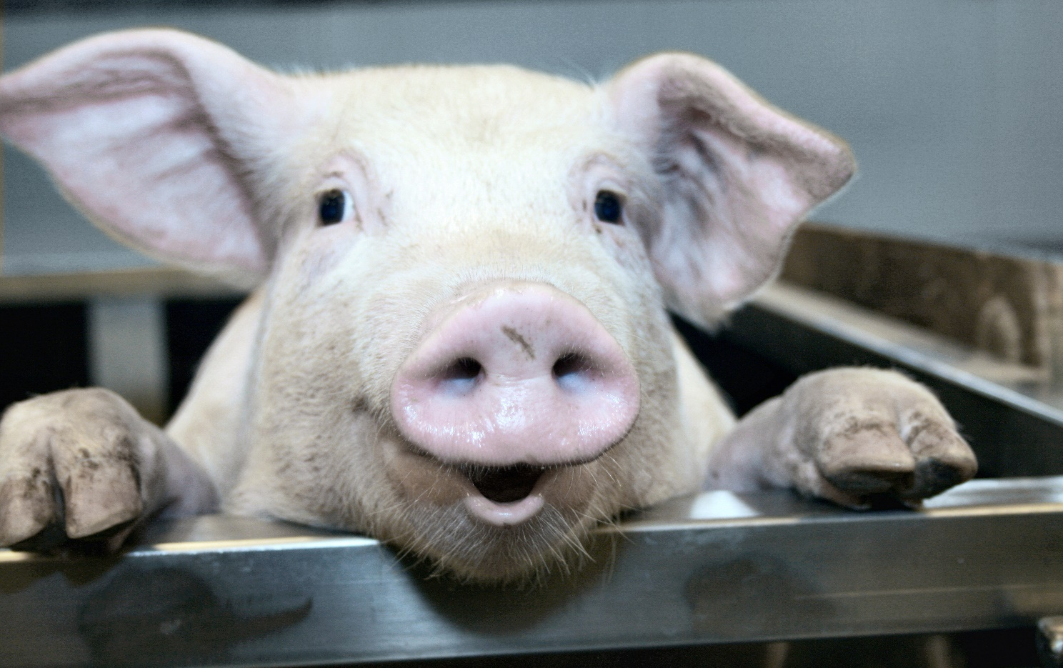
TAK FOR NU …

